Slide 1
CSV文件输入

Slide 2

目
输入简介
CSV文件输入
Contents

Slide 3
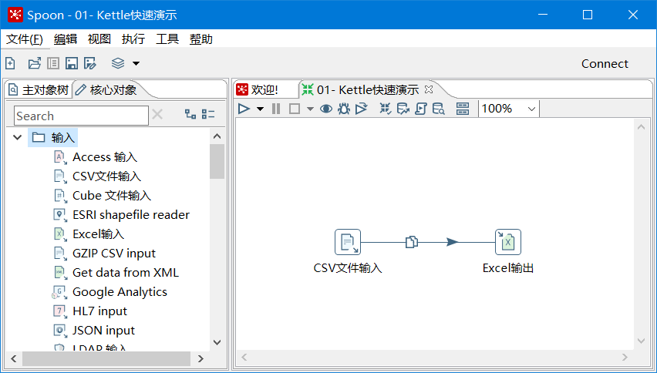
CSV文件输入
输入
输入：就是用来抽取数据或生成数据。
是ETL操作的E。

Slide 4
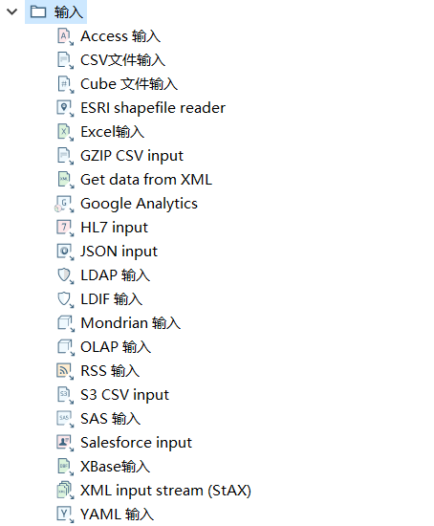
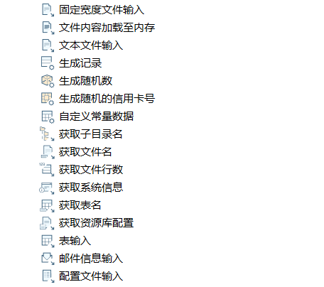
CSV文件输入
输入

Slide 5
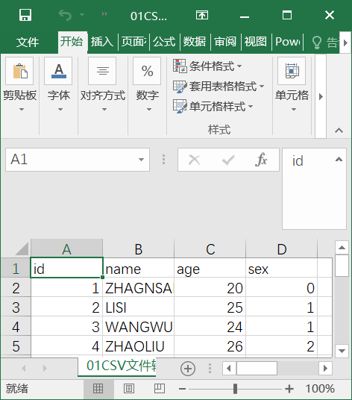
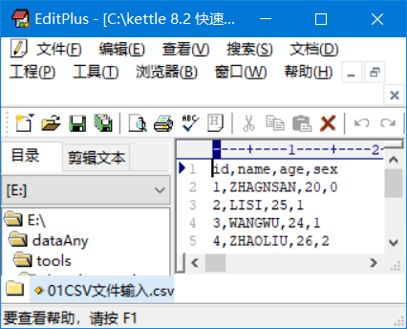

CSV文件输入
CSV文件
CSV文件是一种带有固定格式的文本文件。

Slide 6
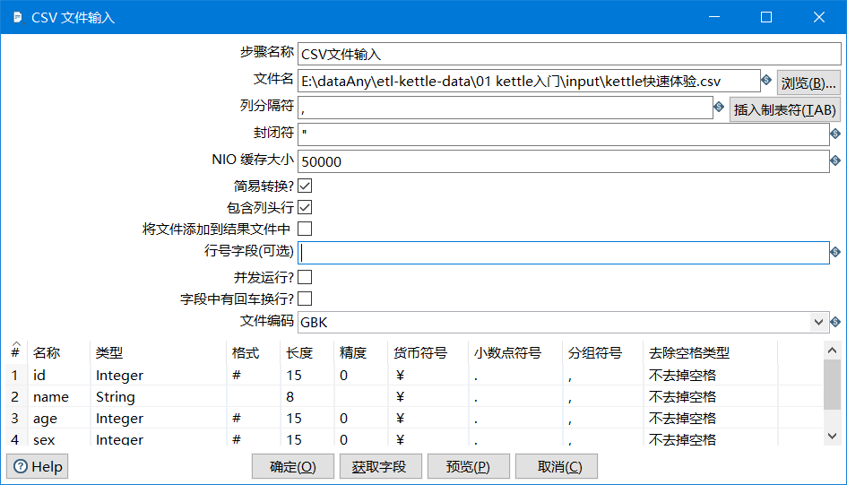
CSV文件输入
CSV文件输入
步骤名称，唯一，见名知义

Slide 7
CSV文件输入
CSV文件输入
要抽取的文件

Slide 8
CSV文件输入
CSV文件输入
列的分隔符

Slide 9
CSV文件输入
CSV文件输入
封闭字段的一对符号，可选

Slide 10
CSV文件输入
CSV文件输入
New Input/Output
缓冲区大小

Slide 11
CSV文件输入
CSV文件输入
抽取的时候把字段名带上

Slide 12
CSV文件输入
CSV文件输入
文件编码

Slide 13
CSV文件输入
CSV文件输入
获取字段

Slide 14
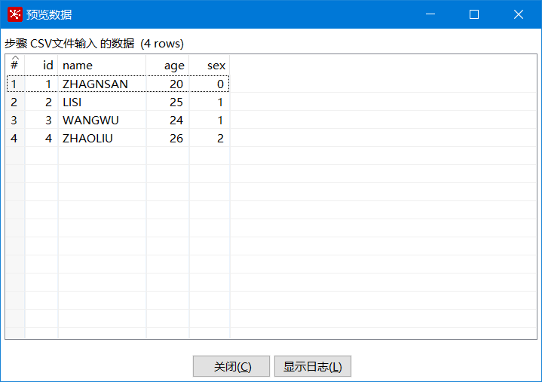
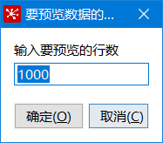
CSV文件输入
CSV文件输入
预览数据

Slide 15
任务
CSV文件输入
把CSV文件的数据复制到excel文件
任务

Slide 16
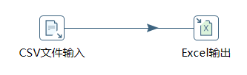
CSV文件输入
分析
输入：csv文件输入
输出：excel输出

